Slide 1
«ПОЭЗИЯ СВИДЕТЕЛЬСТВА» В ТВОРЧЕСТВЕ К. Э. ДАФФИ
Л. Н. Глухенькая,
аспирант 2-го года обучения кафедры русской и зарубежной литературы, Факультет славянской филологии и журналистики, Таврическая академия, Крымский федеральный университет имени В. И. Вернадского, Симферополь
Л.Н. Глухенькая, 2019

Slide 2
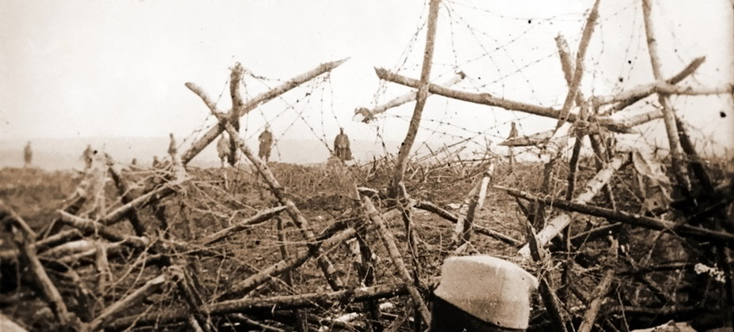
British First World War Poetry
Когда поэты-георгианцы идут на войну (Э. Брук, Р. Грейвс, З.Сассун), появляется феномен окопных поэтов.
Среди окопных поэтов также известны И. Розенберг, Э. Томас, У.Оуэн (все трое, как и Р. Брук, погибли в ходе участия в боевых действиях), М. Кэннан и др.
Поэты траншей
Л.Н. Глухенькая, 2019

Slide 3
British Second World War Poetry
1940-е годы начались с новой войны. Ответным стало появление нового поколения военных поэтов (К.Дуглас, А. Льюис, Г. Рид, Ф.Т. Принс).
Поэты траншей
Л.Н. Глухенькая, 2019

Slide 4
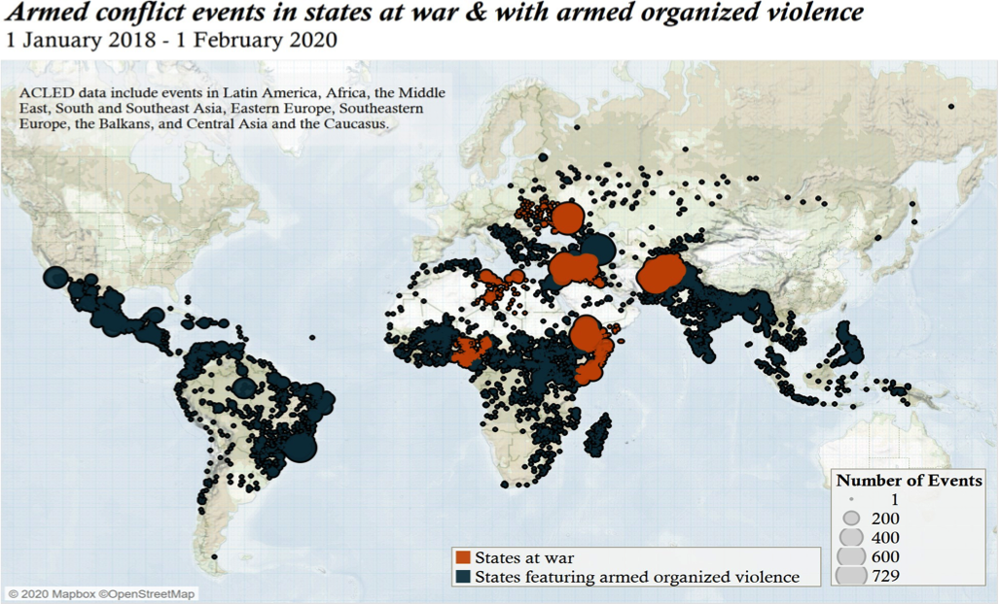
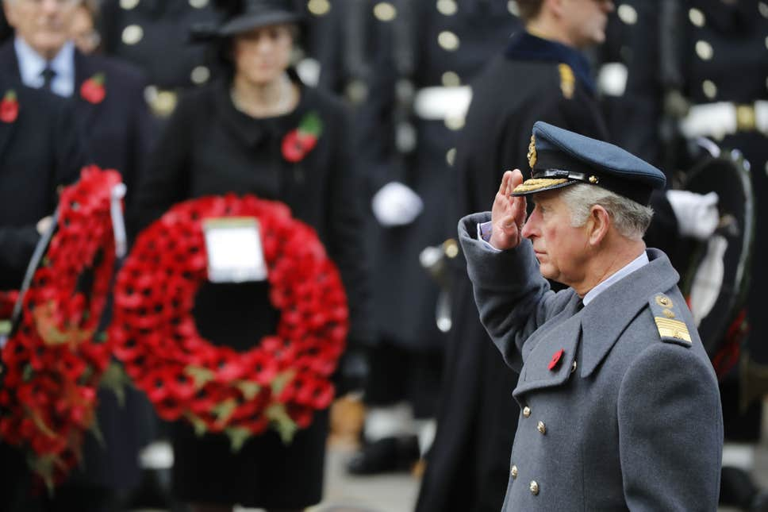
Новый век – новые трагедии. Poetry of witness
В конце ХХ – начале ХХI вв. «поэзия свидетельства» получила новый виток развития:
Изображение межэтнических конфликтов и войн, с новой силой вспыхнувших на геополитической карте мира.
Коммеморация событий прошлого.
Л.Н. Глухенькая, 2019

Slide 5
Л.Н. Глухенькая, 2019

Slide 6
Новая художественная форма, политика и общественный дискурс
«Theories of deconstruction and poststructuralist thought can persuade readers and students that the politics of a poem lies in an interrogation of linguistic structures» (Williams N. Contemporary Poetry, 2011).
«the disruption of syntax, narrative and the foregrounding of language’s generative properties through its slippages, puns and word play serve to create a poetry of intense linguistic opacity. For language writing the rupturing of politics and poetics the text and divergence of poetic language from public discourse had a political agency» (Там же).
«The world of poetry, no matter how many contradictions and insoluble conflicts the poet develops within it, is always illumined by one unitary and indisputable discourse» (Bakhtin M. The Dialogic Imagination: Four Essays, 1981).
Л.Н. Глухенькая, 2019

Slide 7
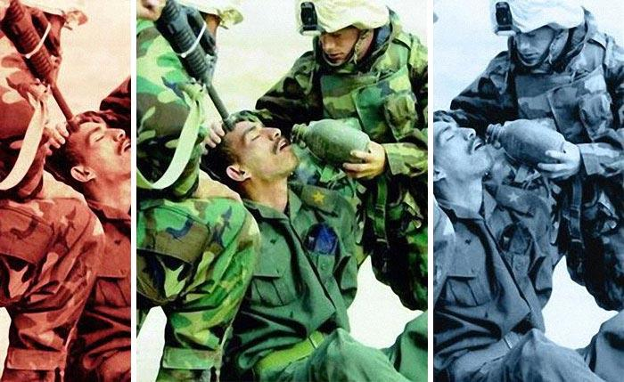
Современные поэты-свидетели
Поэтами-свидетелями становятся поэты-журналисты, как Джеймс Фентон, антивоенные поэты-исполнители, как Эдриан Митчелл, или поэты, имеющие ярко выраженную гражданскую поэзию, как поэт-лауреат Кэрол Энн Даффи.
Как и большинство из нас, они переживают войну через электронные письма от друзей или коллег в зонах военных действий, посредством СМИ, в сети Интернет – через блоги, твиты или интервью.
Л.Н. Глухенькая, 2019

Slide 8
Кэрол Энн Даффи (род. 1955) – популярная современная шотландская поэтесса, Поэт-лауреат в 2009-19 гг., представительница британской постмодернистской поэзии и «женского письма», автор поэтического бестселлера «Вечная жена» (англ. The World’s Wife, 1999). «Проводник» безголосых солдат в стихотворениях «Военный фотограф» (англ. War Photographer, 1985), «Последняя почта» (англ. Last Post, 2009), «Рождественское перемирие» (англ. The Christmas Truce, 2011), «Невидимка» (англ. An Unseen, 2013), «Рана во времени» (англ. The Wound in Time, 2018).
Л.Н. Глухенькая, 2019

Slide 9
The Wound in Time
День перемирия
Форма сонета
Библейские аллюзии
Аллегория
Риторические вопросы, повторы, аллитерация
It is the wound in Time. The century’s tides,
chanting their bitter psalms, cannot heal it.
Not the war to end all wars; death’s birthing place;
the earth nursing its ticking metal eggs, hatching
new carnage. But how could you know, brave
as belief as you boarded the boats, singing?
The end of God in the poisonous, shrapneled air.
Poetry gargling its own blood. We sense it was love
you gave your world for; the town squares silent,
awaiting their cenotaphs. What happened next?
War. And after that? War. And now? War. War.
History might as well be water, chastising this shore;
for we learn nothing from your endless sacrifice.
Your faces drowning in the pages of the sea.
Л.Н. Глухенькая, 2019

Slide 10
«Рана во времени»
гибель гуманизма и респектабельности
обреченность в кольцевой композиции: The century’s tides – the pages of the sea
жестокий парадокс войны
центральный оксюморон: death’s birthing place
Л.Н. Глухенькая, 2019

Slide 11
WW I Poetry – WW II Poetry – New War Poetry
концепция патриотизма и героизма
концепция страха и потери окопных поэтов
концепция безысходности «поэзии свидетельства»
Л.Н. Глухенькая, 2019

Slide 12
Л.Н. Глухенькая, 2019

